Slide 1
судномодельний гурток
НВК
презентує
заняття основного рівня «Круїзне судно»

Slide 2
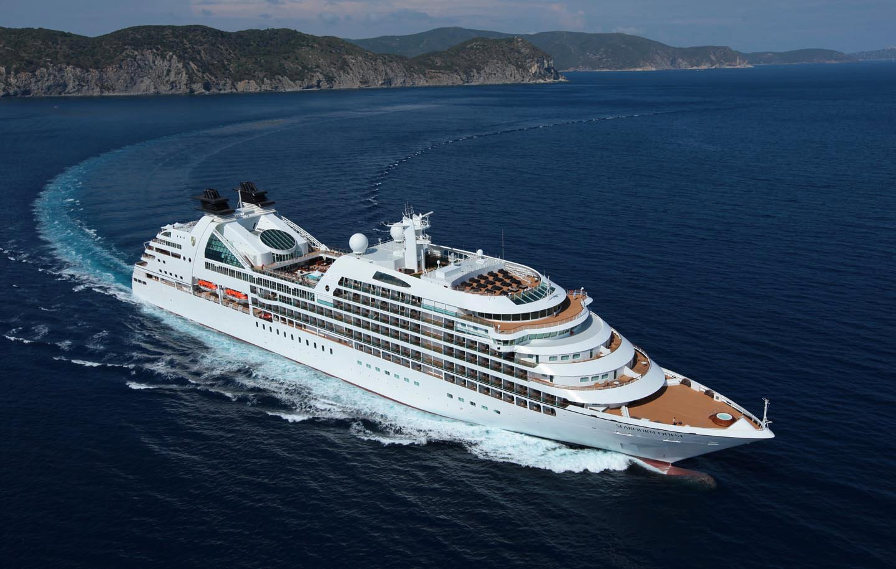
Круї́зне судно́ — судно, що рухається за певним маршрутом згідно з попередньо визначеною програмою туристичного обслуговування в портах за маршрутом руху. У ньому надають послуги з тимчасового розміщення у каютах, а також послуги харчування і розваги під час круїзу.

Slide 3
У туристській практиці активно реалізується програма круїзних перевезень морськими і річковими маршрутами, з висадкою туристів у портах, здійсненням екскурсій тощо.
Круїзне судно створює туристам підвищений комфорт, розваги на борту і т. ін^{[3]}. Сучасний круїзний лайнер є невеликим курортним містечком зі своїми ресторанами, барами, казино, дискотеками, готелями, плавальними басейнами, салонами краси тощо.

Slide 4
З кожним роком круїзні лайнери стають все більше і більше. 2019 рік - стає роком масового випуску круїзних суден, лайнерів, які задовольнять вимоги навіть найвимогливіших мандрівників. Якщо ви плануєте, свої круїзні канікули в 2019 році, ми сподіваємося, що ця стаття допоможе знайти лайнер вашого розміру.Безумовно, людям подобаються великі кораблі, і так як середній розмір лайнера стає все більше і більше, ми розглянемо тільки лідерів. Як видно з наведеної нижче таблиці, середній розмір судна в останнє десятиліття становить 228 000 брутто-тонн. Це більш ніж в 7 разів більше середнього круїзного лайнера в 80-х роках!

Slide 6
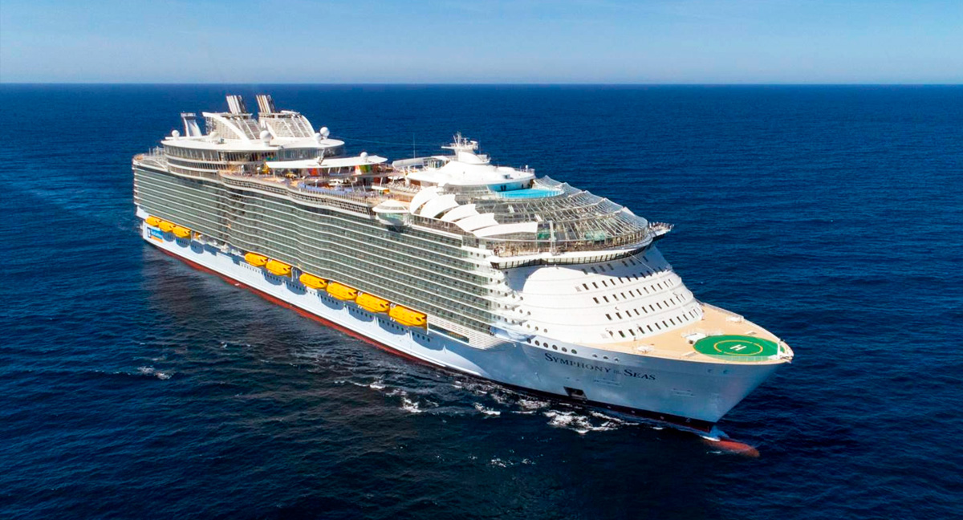
Якщо цей темп буде тривати, то найбільший в світі круїзний лайнер в 2050 році буде розміром з м.Одеса. Але повернемося до сьогоднішнього дня. Нижче ви знайдете найбільші круїзні лайнери в світі до кінця 2019 року.
#1 Symphony of the Seas

Slide 7
Крім того, що «Симфонія морів» є найбільшим з коли-небудь побудованих круїзних лайнерів, це ще і новітнє судно Royal Caribbean int. Компанія описує Symphony of the Seas в такий спосіб: «Маючи висотою 1188 футів і 18 повними палубами - приблизно по висоті Пізанської вежі - цей корабель домінує з титулом найбільшого в світі». Симфонія морів отримала назву найбільшого корабля від своєї сестри Гармонії морів, побудованої на два роки раніше. Це приблизно на 1000 тонн більше попереднього. Хоча це і еквівалентно 500 нормальним автомобілів, але все становить близько 0,05% від загальної ваги корабля. Корабель такий величезний, у нього сім різних «кварталів!». Вони включають в себе наступне.

Slide 8
Головний ресторан, де представлена ​​міжнародна кухня.Новий ресторан Hooked Seafood, який спеціалізується на стравах з морепродуктів.Ресторан мексиканської кухні El Loco Fresh.Chops Grille - стейк-хаус в американському стилі.Ресторан азіатської кухні Izumi.Jamie's Italian з меню від легендарного шеф-кухаря Джеймі Олівера.Ресторан авторської кухні Wonderland.150 Central Park з меню від шеф-кухаря Майкла Шварца.Піцерія Sorrento's.Ресторан Coastal Kitchen з дивовижним поєднанням кухонь Тихоокеанського регіону і Середземномор'я.Фірмові гамбургери в Johnny Rockets.

Slide 9
Цікаві факти:В «Симфонії морів» більше творів мистецтва, ніж в Луврі в Парижі!При середньому плаванні протягом 7 ночей на борту використовується більше 60 000 свіжих яєць!У тижневому круїзі для приготування всього кави, приготованого на кораблі, потрібно шість мільйонів кавових зерен!За 24 години на кораблі споживається близько 500 000 галонів прісної води.У порівнянні з одним виверженням гейзера Old Faithful, 24 басейну Symphony і водні атракціони використовують майже в 100 разів більше води.Технічні характеристики:Початок експлуатації - 2018 рВодотоннажність - 228 021 т.Довжина - 362 м.Ширина - 66 м.Кількість палуб - 18.Кількість пасажирів - 6680.Кількість членів екіпажу - 2200.

Slide 10
#2 Harmony of the Seas

Slide 11
Як і його родинне судно, судно класу Oasis обслуговується чотири басейни і 10 джакузі. Ви знайдете 20 ресторанів і понад 11 тисяч творів мистецтва! Гостям подобаються водні гірки «Perfect Storm», а також 10-поверхова, суха гірка, яка називається Abyss. Тут є каток, аква-театр і бродвейський театр. Любителі спорту можуть пограти в баскетбол, настільний теніс, скелелазіння або серфінг на Flowrider. Любителі шопінгу можуть задовольнити свої купівельні потреби на Променадної площі лайнера в торгових центрах і бутіках.Цікаві факти:Гармонія морів перевозить регулярно понад 340 сортів вина і 40 марок пива.Гармонія морів пропонує пасажирам більше 100 видів кондитерських виробів.Аква-театр на кораблі має більш глибокий басейн, ніж будь-який інший, розташований на круїзному судні. Його можна відрегулювати на глибину до 18 футів.Щоб поліпшити якість роботи інтернет, у Harmony є спеціальний супутник.На борту ви знайдете 184 «міксолог» і барменів, які подбають про те, щоб вас умовили ... ну, почекайте, 185, якщо ви дозволите бионического бармена.

Slide 12
Технічні характеристики:Початок експлуатації - 2016 рВодотоннажність - 228 021 т.Довжина - 362 м.Ширина - 66 м.Кількість палуб - 18.Кількість пасажирів - 6500.Кількість членів екіпажу - 2165.Це другий за величиною круїзний лайнер в світі, і Royal Caribbean int. прекрасно використовує кожен його дюйм!

Slide 13
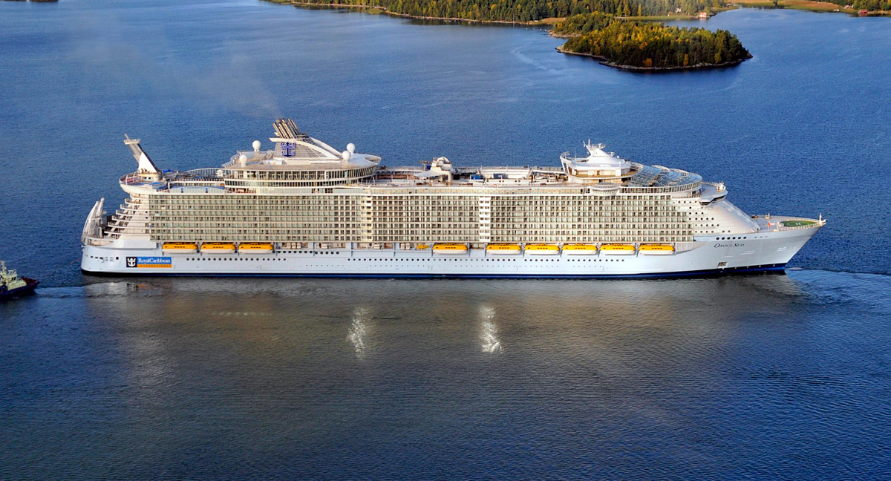
#3 Allure & Oasis of the Seas

Slide 14
У той час як обидва корабля були побудовані з точно такими ж характеристиками, технічно Allure of the Seas на 2,0 дюйма довше, ніж Oasis of the Seas. Але ми включаємо обидва в якості нашого другого за величиною круїзного лайнера в 2019 році.«Оазис» був першим з кораблів класу «Оазис», побудованих в 2009 році, і справді зламав грунт для величезних судів. До Оазису на пасажирських судах не було видно нічого подібного.Інновації, які раніше не бачили, були представлені в цьому класі. У комплекті була панель «Rising Tide», яка охоплює три колоди і симулятор серфінгу «Flowrider». Корабель пропонує унікальні райони, які сильно розрізняються, такі як Центральний парк, Набережна і Королівська набережна.Чарівність було додано в клас Oasis в наступному році в грудні 2010 року.Ці кораблі підняли планку (в переносному і буквальному сенсі) для інновацій круїзних суден.

Slide 15
Цікаві факти:8000 галонів морозива споживається (серйозне заморожування мозку) щотижня на цих кораблях.Для харчування кораблів класу Oasis ці судна мають більше 3000 миль електричних проводів. Це майже розтягне всю ширину Сполучених Штатів!Хліб, який ви будете їсти на обід, тільки що приготовлений. На кухні є машина, яка випікає 4000 рулонів на годину.Прогулявшись по Центральному парку на кожному кораблі, ви будете оточені більш ніж 12 000 рослин.Під час щотижневого круїзу використовується 60 000 серветок.

Slide 16
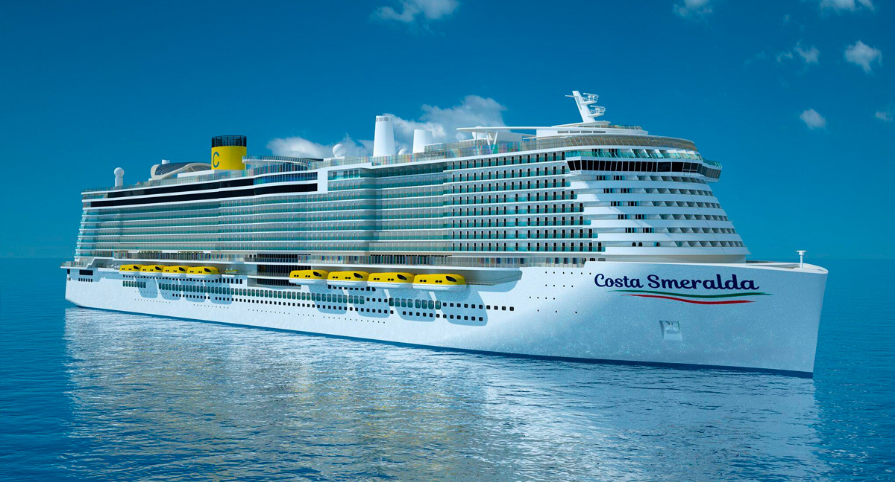
#4 Costa Smeralda

Slide 17
Коста Смеральда не має самого спокусливого імені, але коли ви настільки великі, ви можете робити все, що захочете, як нам здається. У середній школі був шестіфутових хлопчик з натяком на вуса на ім'я Френсіс, і ви, напевно, повірите, що ніхто не сміявся над ним за це.Коста невідома своїми великими кораблями, тому Смеральда дійсно ставить їх у вищу лігу. І, в порівнянні з іншими масивними судами, у нього є один особливий атрибут, який відрізняє його від інших. Costa розробила його для роботи на системі згоряння СПГ, що робить його «найчистішим в світі». Хоча ця функція не буде повністю унікальною, як ви побачите на нашому найбільшому круїзному судні № 4 в світі.The Cost Smeralda дебютує в листопаді 2019 року і незабаром запропонує маршрути по Середземномор'ю.

Slide 18
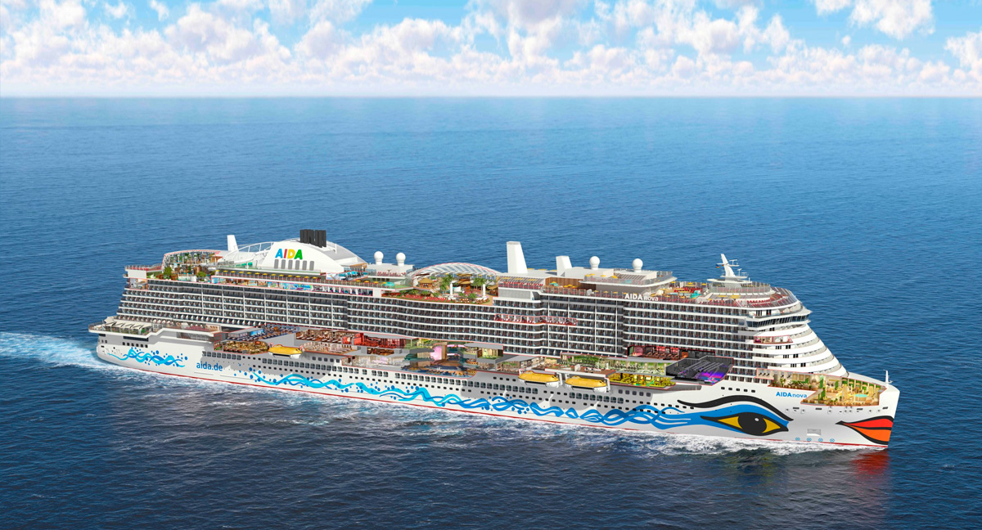
#5 AIDAnova

Slide 19
AIDA - ще одна темна конячка з величезним кораблем на рівному місці. Серед їх 10 інших кораблів середній розмір становить приблизно 50 000 брутто-тонн. AIDAnova більш ніж в 3 рази перевищує їх нормальну вагу, вага якого становить 180 000 брутто-тонн. Будемо сподіватися, що компанія знає, як впоратися з усім цим кораблем!Ми з'ясуємо, чи так це, коли судно спускається на воду в грудні 2018 року. Вона буде обслуговувати маршрути на Канарських островах.AIDAnova стане фаворитом наших екологічно безпечних крейсерів, так як корабель працює виключно на зрідженому природному газі (СПГ). Це найперший корабель з цим екологічно чистим джерелом палива.

Slide 20
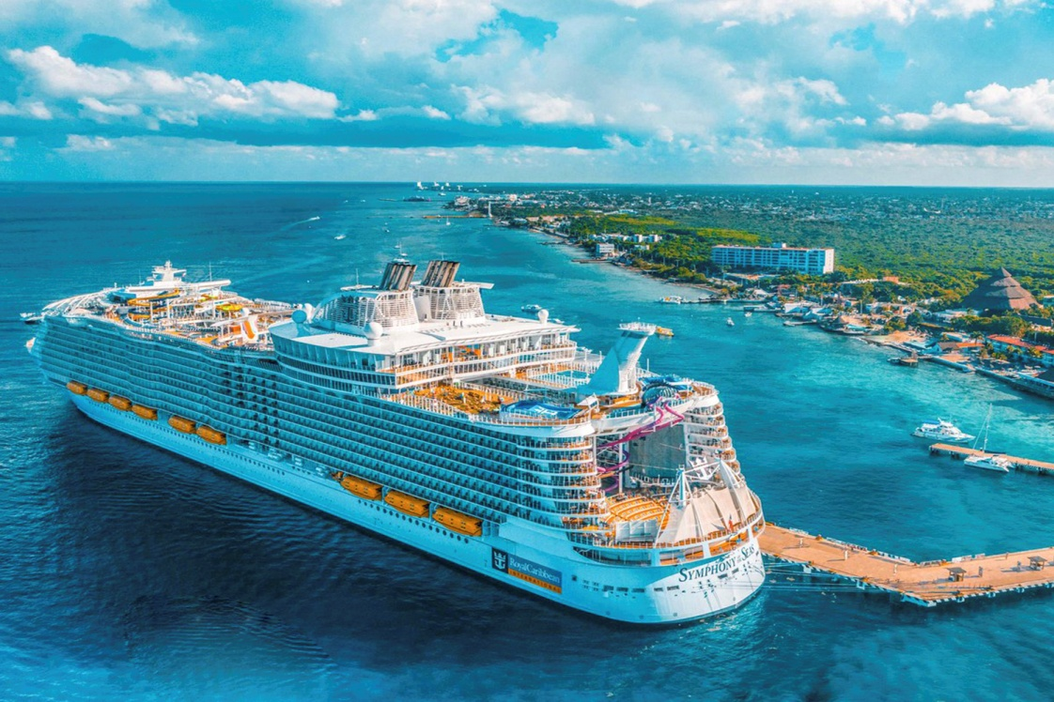
ЗАПРОШУЄМО переглянути фільм
Oasis of the Seas (Оазис морів) — перше круїзне судно класса Oasis, що є найбільшим пасажирским судном у світі.
https://www.youtube.com/watch?v=DrTXGX2Xz0Q
Дякую за увагу!

